Slide 1
Региональная научно-практическая конференция
«Великая Отечественная война:
связь поколений и времен»
(70 -летию Победы в Великой Отечественной войне посвящается)
Секция
«Формирование гражданско-патриотической позиции подрастающего поколения»
Ярославль, 2015

Slide 2
ГПОУ ЯО
«Ярославский автомеханический колледж»
Ведмедь Ольга Николаевна,
преподаватель истории ГПОУ ЯО «ЯАК»
Руденко Ангелина Алексеевна,
преподаватель истории ГПОУ ЯО «ЯАК»

Slide 3
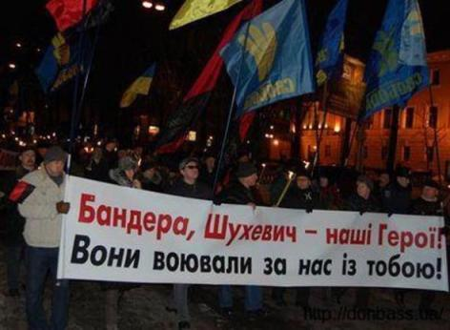

История переписывается…
Фальсификация исторических фактов

Slide 4
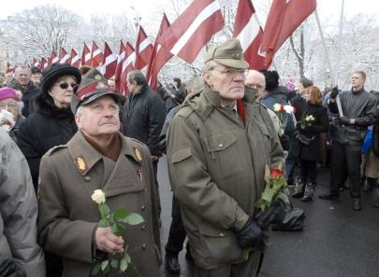
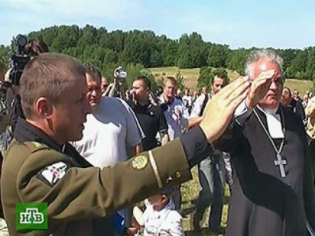
История переписывается…
Героизация фашистов в некоторых странах постсоветского пространства
Латвия
Марш эсесовцев в Риге
Эстония

Slide 5
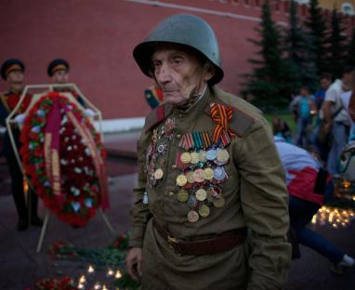
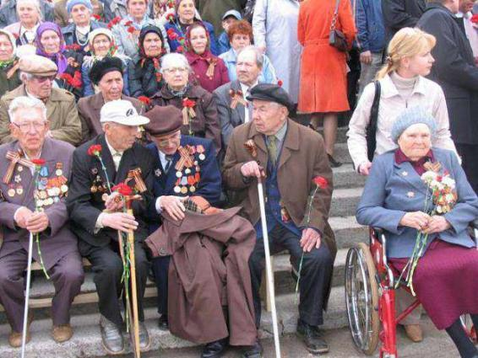
Ветераны – свидетели событий

Slide 6
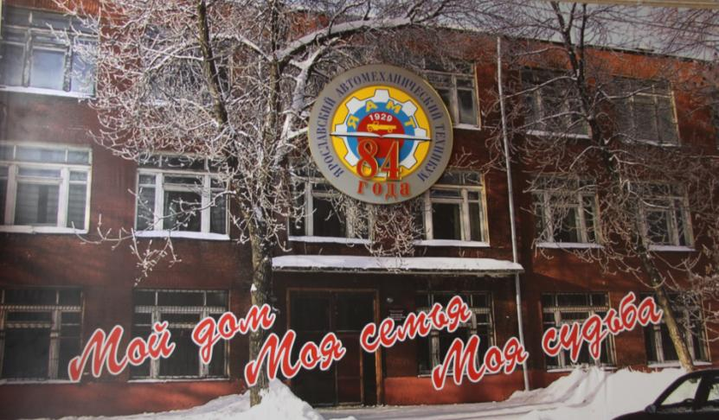
Патриотическое воспитание молодежи – главное направление работы

Slide 7
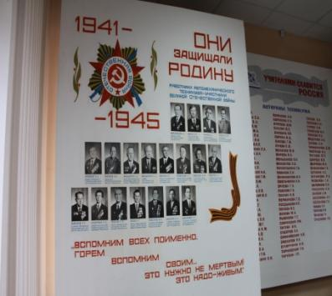
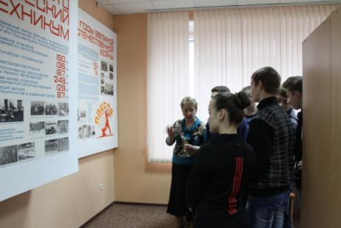
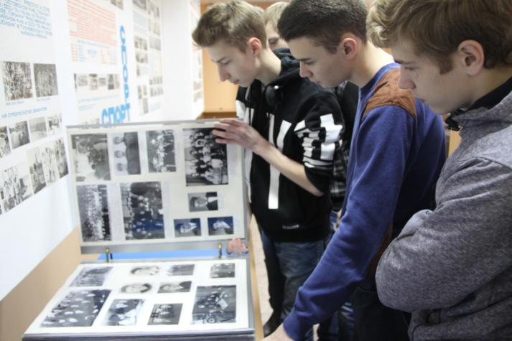
Ярославский автомеханический колледж
1922-2015
Экскурсия в музей колледжа

Slide 8

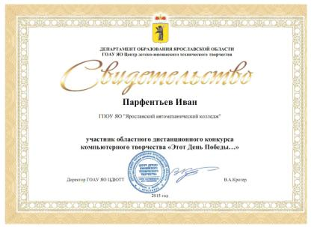
Сайт «Преподаватели и студенты – участники Великой Отечественной войны»

Slide 9
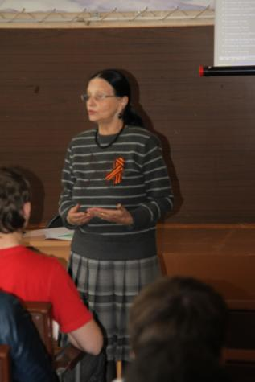
Ежегодная конференция
«Память Победы»
Преподаватель экономики
Гансбургская И.А. – основатель и руководитель конференции

Slide 10
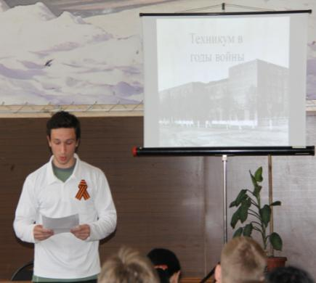
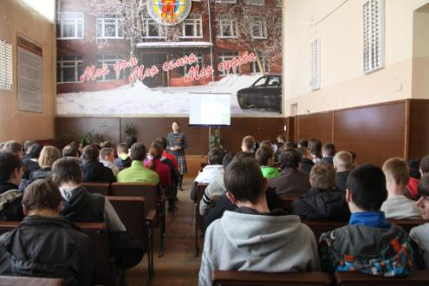
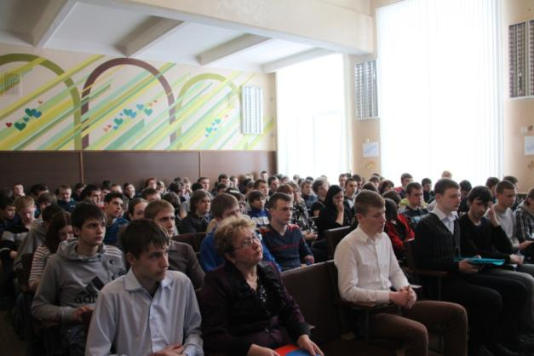
Ежегодная конференция
«Память Победы»

Slide 11
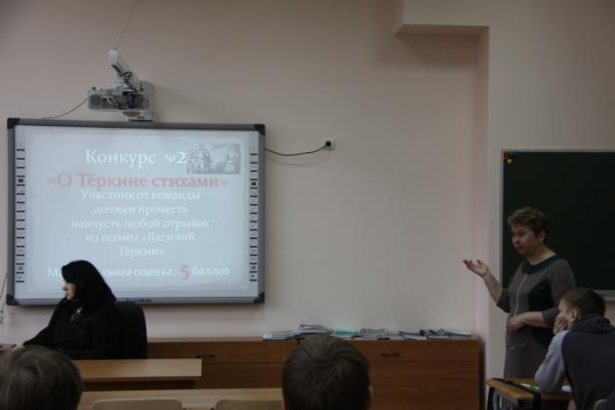
Библиотека колледжа- центр патриотического воспитания
Игра
«Теркин – кто же он такой?»

Slide 12
Преподаватель истории – передовой боец идеологического фронта
-классные часы
-встречи с ветеранами
-исследовательская работа
-конкурс творческих работ «И по моей семье прошла война…»
-экскурсии
-выпуск газет
-викторины

Slide 13
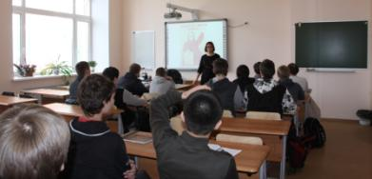
Классные часы
- «Великая Отечественная: страницы истории»
- «Фронтовики – Герои Советского Союза»
- «Блокада Ленинграда»
«Песни великой Отечественной»
«Работники колледжа- участники Великой Отечественной»
«Герой Советского Союза Л.Миронов – наш выпускник»
«Спасение картин Дрезденской галереи»….

Slide 14
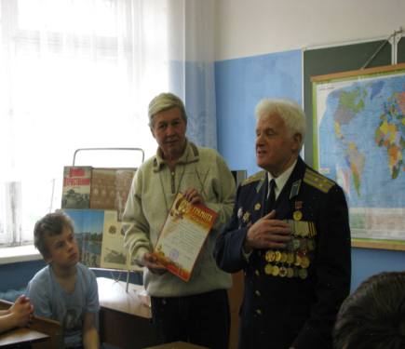
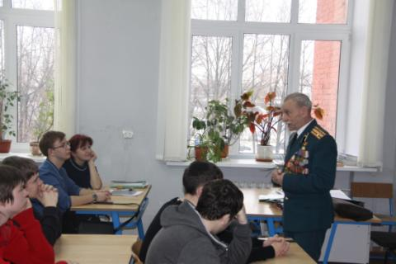
Встречи с ветеранами

Slide 15
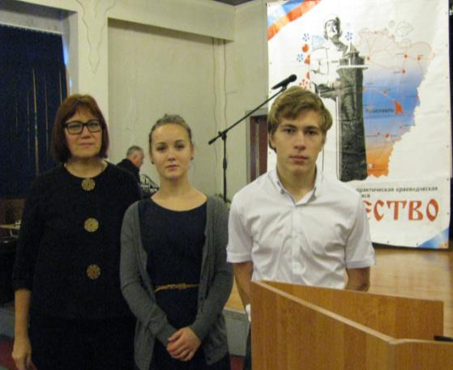
Конференция «Отечество»

Slide 16
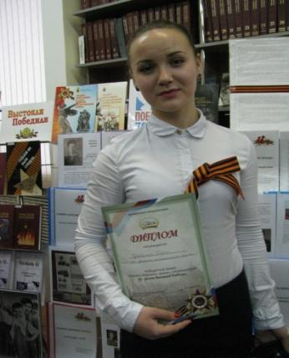
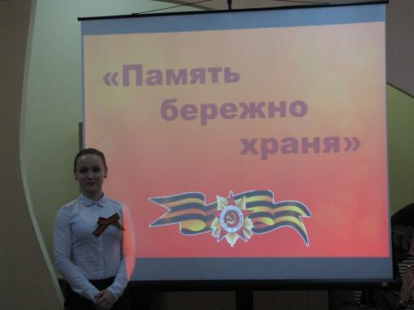
Конкурс творческих работ
«И по моей семье прошла война»
Победитель городского конкурса
«Память бережно храня» Щербакова Елена

Slide 17
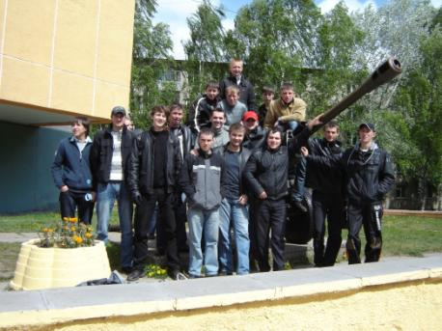
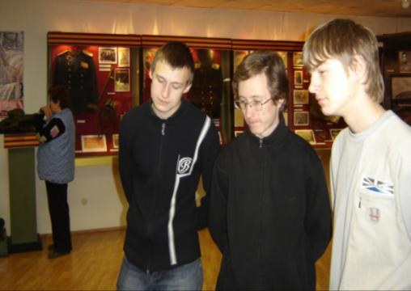
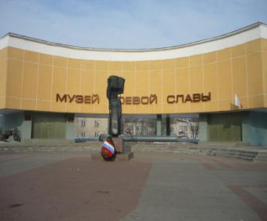
Экскурсии в музей боевой славы г.Ярославля

Slide 18
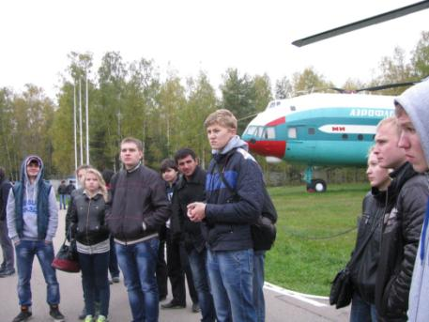
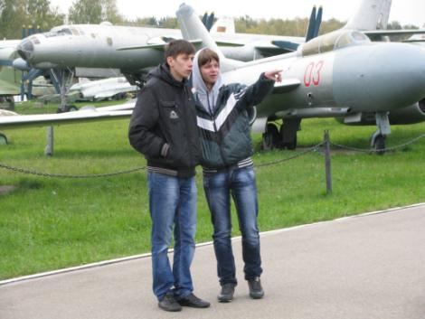
Экскурсия в Центральный музей военно-воздушных сил

Slide 19
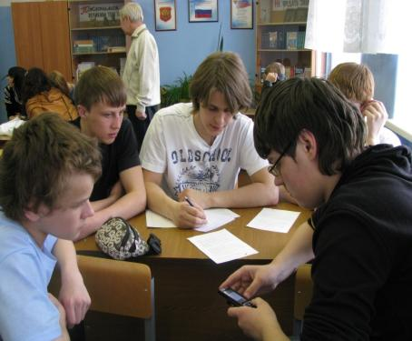
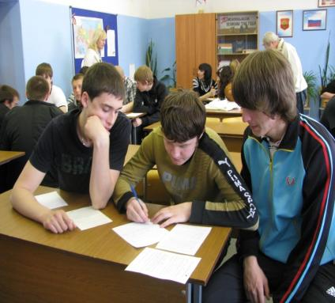
Викторина
«Наша слава – наша память»

Slide 20
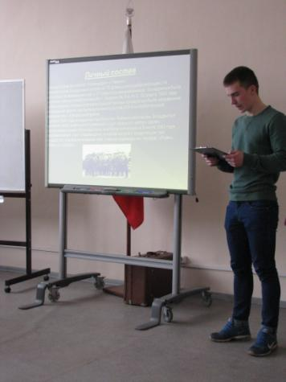
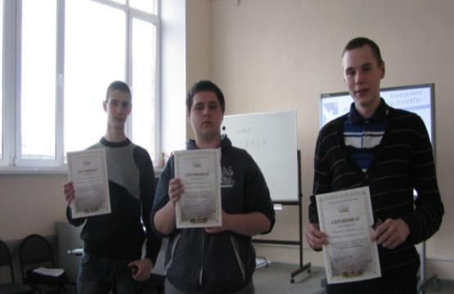
Викторина
«Наша слава - наша память»

Slide 21
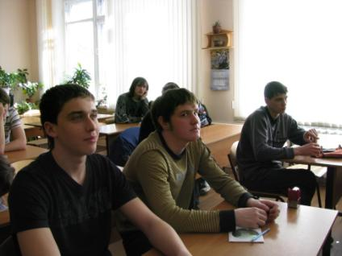
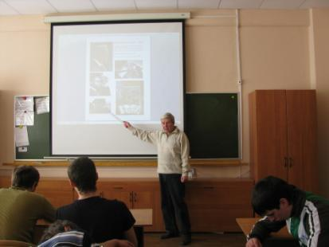
Беседа на уроке литературы«Писатели- фронтовики России»

Slide 22
Наши предложения
- координировать действия на уровне города и области по сохранению памяти о Великой Отечественной и изучению героического прошлого нашего народа между заведениями СПО
проводить больше совместных мероприятий
между образовательными учреждениями
сделать ежегодными, традиционными мероприятия, посвященные сохранению памяти и правды о Великой Отечественной

